Slide 1
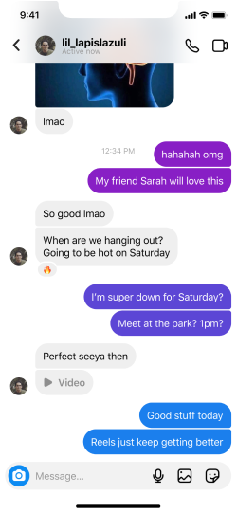


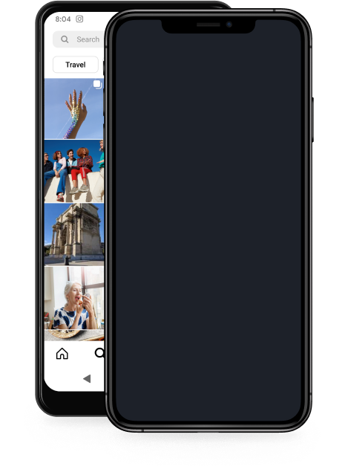


Нұрбек Нұржан
Играшин Темирлан
Джангалиев Шарафитдин

Slide 2



Нұрбек Нұржан
Играшин Темирлан
Джангалиев Шарафитдин

Slide 3

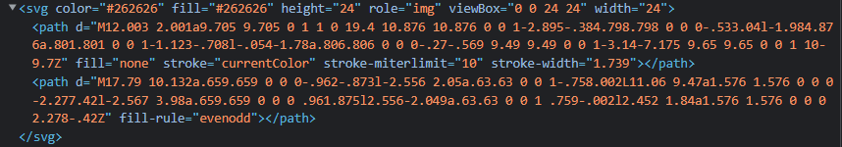
Icons and svg, path

Slide 4
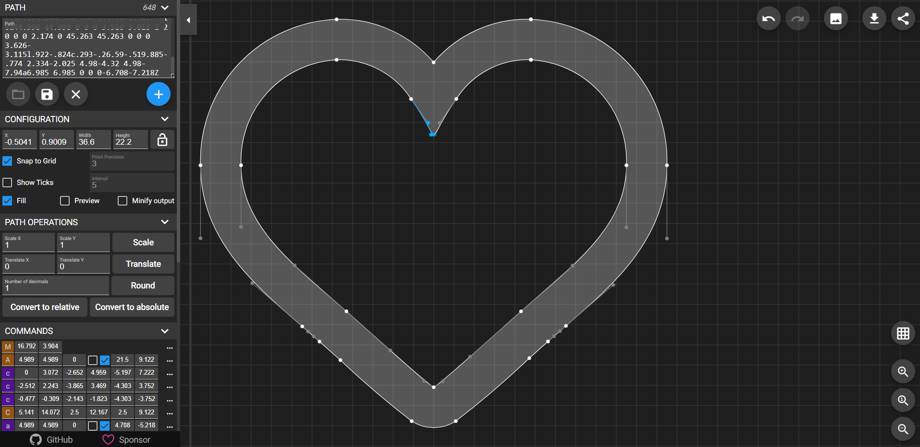
Icons and svg, path
https://yqnn.github.io/svg-path-editor/

Slide 5
Icons and svg, path
https://yqnn.github.io/svg-path-editor/

